Slide 1
Homeopatía

Slide 2
Homeopatía :
Es un sistema médico filosófico natural y holístico que aplica una farmacoterapia bioenergética, individualizada, científicamente sustentada en el principio de las semejanzas. Es holístico porque toma al hombre como una unidad psicosomática integrada al medio.
Debe su origen al sabio alemán Samuel Cristian Hahneman en 1796.

Slide 3
Homeopatía, palabra grecolatina que significa
Homois
semejante
Phathus
sufrimiento

Slide 4
La homeopatía como herramienta terapéutica, enriquece las opciones que el médico puede ofrecer a sus pacientes.
Está basada en el llamado fenómeno de la similitud y en la
utilización de sustancias medicinales en pequeñas dosis.
Si una sustancia es capaz de producir determinados síntomas y desórdenes en un individuo sano, cuando se la administra en pequeñas dosis en un sujeto enfermo desencadena reacciones reguladoras, reparadoras y, en definitiva, curativas, aliviando síntomas y corrigiendo desórdenes similares a los que genera en el sano.

Slide 5
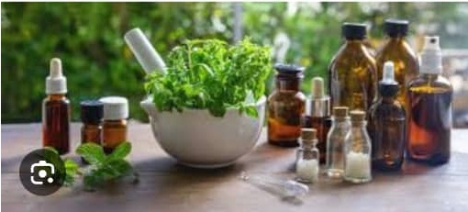
Los medicamentos utilizados son preparados a partir
de productos de los 3 reinos de la naturaleza (mineral,
animal y vegetal),
son altamente diluidos y dinamizados por lo que se administra
no es ya propiamente materia medicamentosa sino un tipo
especial de energía que actúa profundamente llegando a sus-
citar la reacción de la propia energía vital del enfermo.

Slide 6
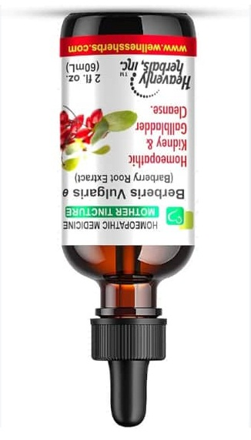
PRINCIPIOS DE LA HOMEOPATÍA
1- Ley de los semejantes: La misma sustancia que a grandes
dosis produce los síntomas de una enfermedad,
a dosis mínima la cura.
2- Patogenesias: Son los síntomas y signos que provocan los
medicamentos en el hombre sano
3. Solventes polares activados
4-Individualidad Patológica: Predisposición genética
del individuo a padecer ciertas enfermedades
5-Individualidad Medicamentosa: Se utilizan
fármacos específicos para cada persona
6. Miasmas

Slide 7
7-.Biocibernética curativa
8. Bioenergética corporal: Es la fuerza vital de los orga-
nismos que mantienen el equilibrio estos procesos
bioenergéticos son:
- Bioquímica
- Interacción ADN ARN
- Biofísicas
(Vías de conducción nerviosa)
- Física:
Mutaciones provocadas al ADN
- Instintivas:
Leyes de selección natural
- Mecánicas: Músculos tendones,
sistema vascular

Slide 8
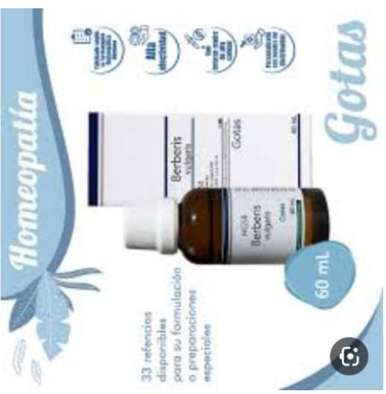
RECOMENDACIONES PARA LA CORRECTA UTILIZACIÓN
DE LOS MEDICAMENTOS HOMEOPÁTICOS:
No tomar medicamentos sin prescripción médica.
No tocar el medicamento con las manos.
En caso de las gotas debe usarse un cuentagotas limpio y
especifico para cada medicamento.
Ingerir el medicamento preferentemente 15 o 20 minutos
antes o después de consumir alimentos, no conservar en la boca
ningún sabor previo, ejemplos: menta, dentífricos, tabacos,
bebidas alcohólicas.

Slide 9
Para las formas farmacéuticas líquidas debe agitarse el frasco enérgicamente
o golpearlo contra la palma de la mano 10 veces.
Conservar el medicamento en un lugar seco, protegido de la humedad, calor
excesivo y de la luz, también evitar la cercanía de sustancias que desprendan
olores muy fuertes.
No cambie el medicamento a ningún otro frasco.
Mantener el medicamento alejado de los niños.
Mantener el medicamento alejado de equipos que emitan radiaciones
electromagnéticas, TV, horno de microondas, computadoras, radios.
El frasco debe ser de color ámbar y virgen.

Slide 10
GRACIAS

